Slide 1
Zjišťování vlastností látek
Vypracovala: Mgr. Miroslava Komárová

Slide 2
EU V-2 Ch8 Miroslava Komárová ZŠ Zákupy
Název: Zjišťování vlastností látek
Cíl: seznámení se s učivem o zjišťování vlastností látek
Čas: 25 - 30 minut
Pomůcky: interaktivní tabule

Slide 3
Metody
Pozorování (pomocí našich smyslů)
Měření (prostřednictvím měřidel a měřících přístrojů)
Pokusy (s použitím pomůcek a aparatur)

Slide 4
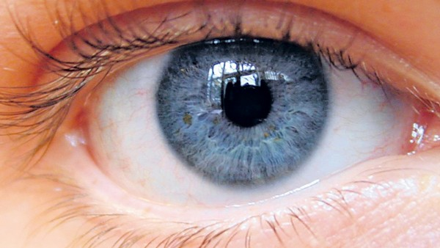
Pozorování
Zrakem – skupenství, barvu, lesk, zrnitost

Slide 5
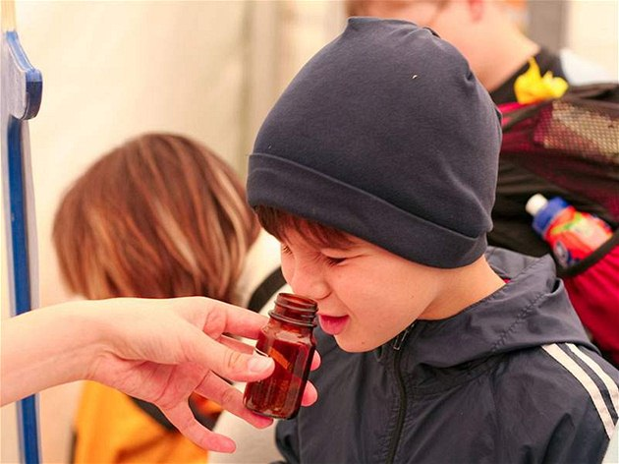
Pozorování
Čichem – vůni / zápach
Pozor k látkám nečicháme přímo, ale přivaneme si vůni rukou k nosu!!! Mohlo by dojít k poškození čichu.

Slide 6
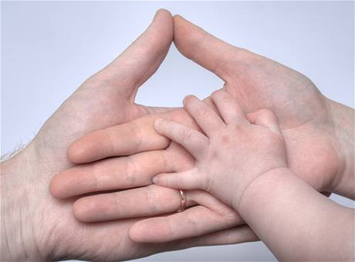
Pozorování
Hmatem – pružnost, hrubost povrchu, teplotu

Slide 7
Pozorování
Sluchem – zvukovou vodivost

Slide 8
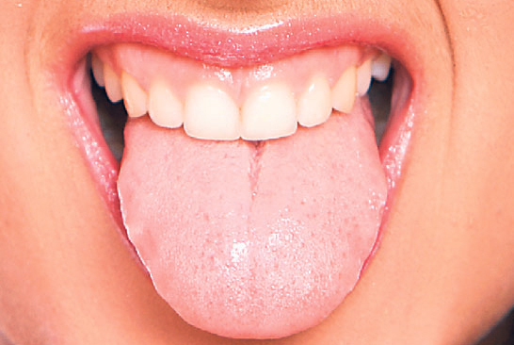
Pozorování
Nikdy v chemii nepoužíváme pátý smysl – CHUŤ!!!
Nikdy nic neochutnáváme!!!

